Slide 1
統計勉強会 7章 一般化線形混合モデル（GLMM） 個体差のモデリング
清水 翔太郎

Slide 2
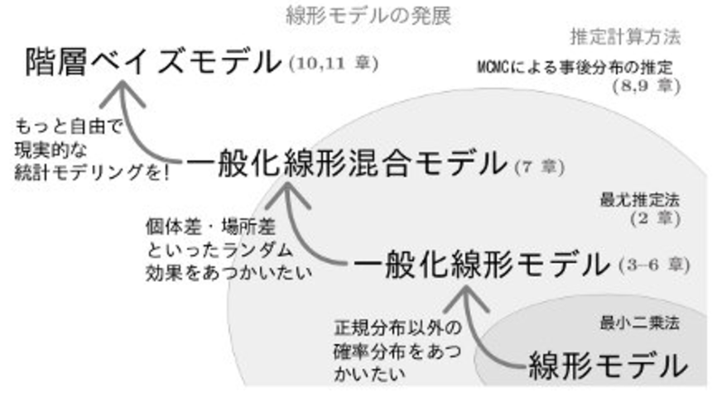
これまでとこれから
画像引用元：http://hosho.ees.hokudai.ac.jp/~kubo/ce/IwanamiBook.html

Slide 3
GLMからGLMMヘ
GLMは現実のデータ解析には対応しきれていない
理由：GLMの「説明変数以外は全部均質」という仮定はたいていの現実のデータ（例えば自然界のデータ）には合致しないから
GLMM（generalized linear mixed model）は、「人間が測定できない・測定しなかった個体差」を組み込んだGLM
個体差・場所差：データ化されていない原因不明の差異
→ 説明変数として扱えるような数量はここでは個体差とは呼ばない

Slide 4
7.1 例題：GLMでは説明できないカウントデータ

Slide 5
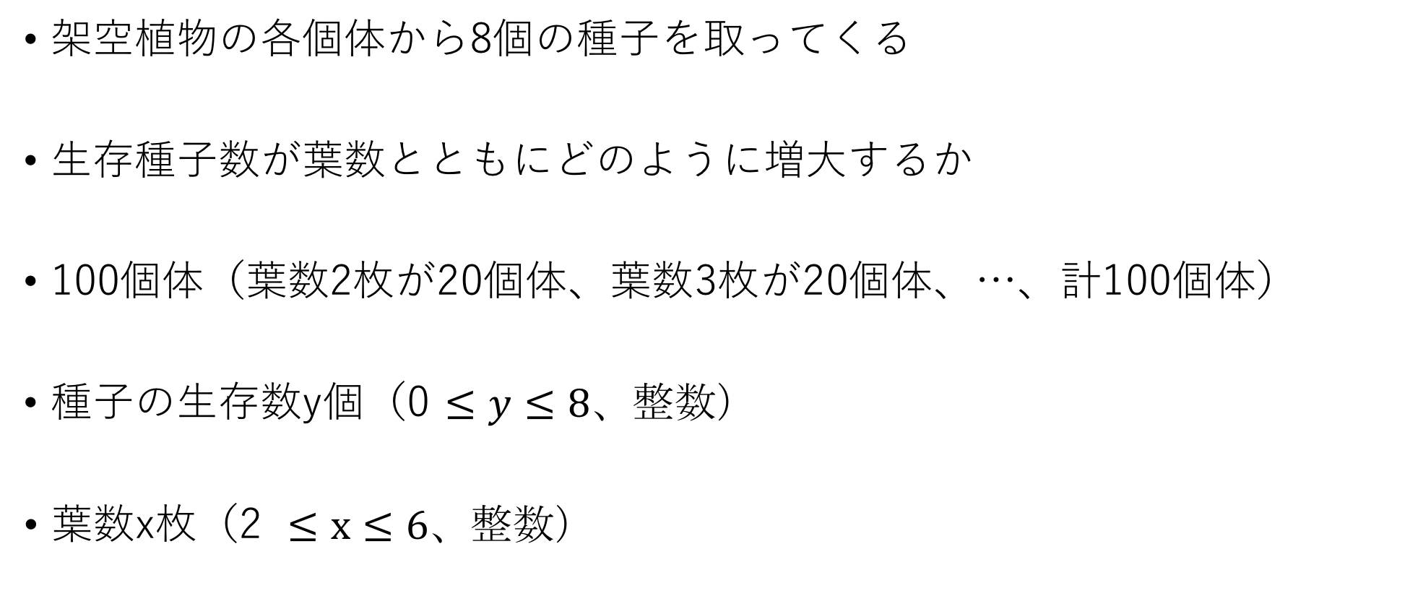
例題：種子の生存確率
架空植物の各個体から8個の種子を取ってくる
生存種子数が葉数とともにどのように増大するか
100個体（葉数2枚が20個体、葉数3枚が20個体、…、計100個体）
種子の生存数y個（0 $≤y≤8、整数）$
$\text{葉数}\text{x}\text{枚（}\text{2 }≤x≤6、整数）$

Slide 6
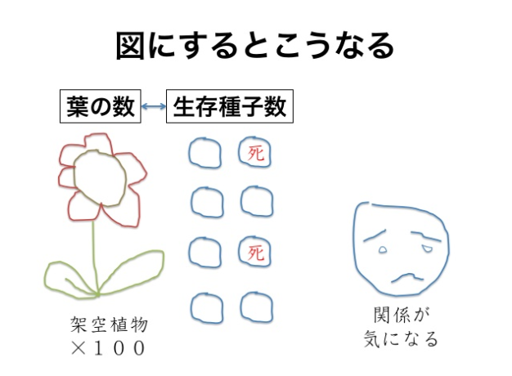
例題：種子の生存確率
画像引用元：https://www.slideshare.net/TokorosawaYoshio/7-37671094

Slide 7
一旦、Rに移ります
データの可視化 〜 GLMを用いたモデリング

Slide 8
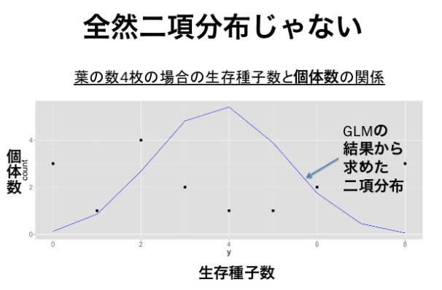
実際の分布とGLMから求めた二項分布

Slide 9
7.2 過分散と個体差

Slide 10
過分散と個体差
過分散：データから得られる分散が平均から推定される分散（二項分布で期待される分散）に比べて大きすぎる状況
過分散が起きるのは観測できていない個体差があるから

Slide 11
観測されていない個体差がもたらす過分散の極端な例
何らかの個体差によって確率分布と実際のデータが乖離する例
平均生存種子数は4個だが、全個体の半数のは生存種子数が0個、残りの半分は生存種子数が8個
- 二項分布に従っていると仮定すると4個付近が一番多くなるはず
平均点は50点だが、クラスの半分は0点、残りの半分は100点
- 正規分布に従っていると仮定すると50点付近が一番多くなるはず

Slide 12
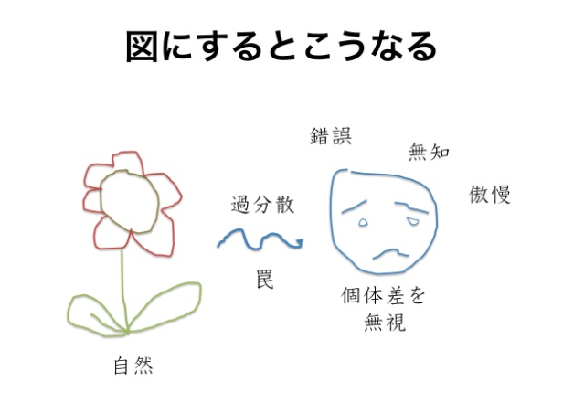
例題：種子の生存確率
画像引用元：https://www.slideshare.net/TokorosawaYoshio/7-37671094

Slide 13
観測されていない個体差の例
遺伝子、年齢 -> 個体差
生育環境 -> 場所差
※今回の例の場合、葉の数は個体によって異なるが個体差とは呼ばない
個体差の条件：個体によって異なること & 観測されていないデータであること
原因を全て明らかにすることは不可能だが、影響は取り込みたい
今後はまとめて個体差と呼ぶ

Slide 14
7.3 一般化線形混合モデル

Slide 15
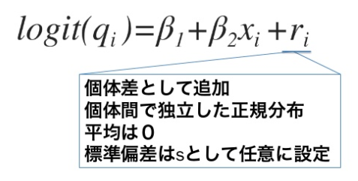
GLMMの概要
固定効果
ランダム効果
画像引用元：https://www.slideshare.net/TokorosawaYoshio/7-37671094

Slide 16
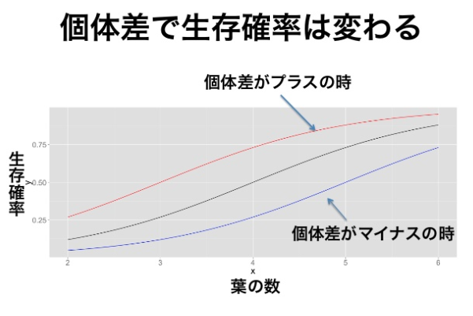
GLMMの概要
画像引用元：https://www.slideshare.net/TokorosawaYoshio/7-37671094

Slide 17
ランダム切片モデルとランダム傾きモデル
ランダム切片モデル
個体差によって切片が変化する -> グラフが縦に平行移動するような感覚
ランダム傾きモデル
個体差によって傾きが変化する -> グラフの勾配が回転するような感覚

Slide 18
GLMM豆知識
様々な呼び名が存在する（らしい）
階層線形モデル（HLM）
マルチレベルモデル
ランダム効果モデル
成長曲線モデル

Slide 19
次回：ランダム効果の確率分布・最尤推定 etc.
力尽きました

